Slide 1
Проектное управление «Стратегическая цель развития системы образования Добрянского муниципального района на 2018-2021 годы»
Е. В. Кривенко,
начальник управления образования
администрации Добрянского муниципального района
29 мая 2019 г.

Slide 2
Цель:
Создание привлекательной образовательной среды для разных категорий детей, формирующей ключевые качества успеха личности:
Управленческое мышление
Инновационное мышление
Нравственное сознание
Постановление Правительства РФ от 15 октября 2016 г №1050
«Об организации проектной деятельности в Правительстве Российской Федерации»

Slide 3
Управленческое мышление
способность одновременно видеть целое и части, процесс и результат, индивидуальное и коллективное. Это умение использовать интеллектуальные инструменты, подходящие для решения конкретной задачи.

Slide 4
Инновационное мышление
способность личности обладать системным творчеством, которое обеспечивает рождение нового, возможность генерации инноваций, изменяющих существующую среду и создающих условия перехода к инновационной экономике.

Slide 5
Нравственное сознание
процесс постоянного накопления и осмысления нравственных фактов, отношений, ситуаций, их анализ, оценка, принятие нравственных решений, осуществление ответственных выборов.

Slide 6
Стратегическая цель развития системы образования ДМР на 2018-2021 годы
1. Управленческий портфель
«Повышение привлекательности учебного процесса для разных категорий детей с целью улучшения образовательных результатов»
2. Управленческий портфель
«Повышение привлекательности системы внеурочной (воспитательной) деятельности как условие личного развития разных категорий детей»
3. Управленческий портфель
«Внедрение новых форм системы оценивания качества образования»
Проекты образовательных организаций Добрянского муниципального района

Slide 7
1. Управленческий портфель «Повышение привлекательности учебного процесса для разных категорий детей с целью улучшения образовательных результатов»
Новые формы урока, (приёмы, методы)
для повышения интереса;
создание условий в учебной деятельности для формирования инновационного мышления;
внедрение новых форм, методов, формирующих управленческое мышление
Использование цифровых средств
«Формирование проектно-исследовательского мышления у обучающихся через проектные сессии» /Проектория/. МБОУ «ДСОШ №2»
«Совершенствование и оптимизация учебного процесса путем создания мобильной цифровой среды»/#В_ногу_со_временем/
«Цифровая сетевая школа как главный ресурс использования информационных образовательных технологий и элемент современной привлекательной образовательной среды для разных категорий детей»
«Формирование основ финансовой грамотности дошкольников посредством создания в ДОУ образовательного центра «ЭКОНОМГРАД», МБДОУ «ДДС №21»
«Формирование ключевых качеств успеха личности дошкольника
средствами социо-игровой технологии» «Играя, шагаю к успеху» МАДОУ «ЦРР «ДДС № 16»
«Организация центра интеллектуального развития и вовлечение в научно-техническое творчество детей дошкольного возраста «Интеллект - центр» на базе МАДОУ «ЦРР «ДДС № 15»
«Формирование технологической культуры учащихся 5-8 классов» МБОУ «ДСОШ №3»

Slide 8
Муниципальный проект МАДОУ «ЦРР « Добрянский детский сад № 15»
«Интеллект - центр»
Центр интеллектуального развития и вовлечение в научно-техническое творчество «Интеллект - центр»

Slide 9
Временные творческие коллективы по вовлечению детей в познавательно-исследовательскую деятельность в соответствии с образовательными модулями парциальной модульной программы«STEM-образование для детей дошкольного и младшего школьного возраста»
№ п/п | Образовательный модуль | Возраст воспитанников | № группы, специалист | Ответственный
1 | «LEGO-конструирование» | Ранний воз-т, мл.гр. ,ср.гр., ст.гр., под. гр. | 2, 9, 11- 1, 7,- 5, 12,- 3, 10,- 4, 6, 8 | Балуева Л.Н.
2 | «Робототехника» | ст.гр., под.гр. | 3, 10,- 4, + инстр. по ФК | Черепанова Е.Н. Ярославцева Н.В.
3 | «Экспериментирование с живой и неживой природой» | мл.гр.,ср.гр., ст.гр., под. гр. | 1,- 12,- 10,- 6,+ муз.рук. | Кетова Е.В. Мацикура А.Ф.
4 | «Математическое развитие» | Ранний воз-т, мл.гр.,ср.гр., ст.гр., под. гр. | 2, 9, 11- 1, 7,- 5, 12,- 3, 10,- 4, 6, 8 +учителя-логопеды | Гаврилик Т.Г. Комарова Е.С.
5 | «Дидактическая система Ф.Фребеля» | под.гр. | 8 | Беляева О.В. Постаногова Т.А.
6 | «Мультстудия» | мл.гр. | 7,+ муз.рук. | Брюханова Н.В. Адамович С.С.

Slide 10
2. Управленческий портфель «Повышение привлекательности системы внеурочной (воспитательной) деятельности как условие личного развития разных категорий детей»
Новые формы профориентационной работы;
создание условий в дополнительном образовании, во внеурочной (воспитательной) деятельности для формирования инновационного мышления;
внедрение новых форм, методов, формирующих управленческое мышление;
использование цифровых средств
«Создание в МАОУ Полазненская СОШ№1 Инженерного центра как модели развития образовательной организации в условиях проектирования образовательной среды технической направленности Школы инженерной культуры»
«Сетевое взаимодействие образовательных организаций Добрянского муниципального района по сопровождению профильного и профессионального самоопределения обучающихся 8,9,10 классов» /#Учусь выбору/- МБОУ «ДСОШ №3»
«Развитие инновационного мышления у разных категорий детей дошкольного возраста через краткосрочные образовательные практики (КОП) в МБДОУ «Добрянский детский сад №19» «Первые шаги к успеху»
Развитие инновационного мышления у разных категорий детей дошкольного возраста через краткосрочные образовательные практики (КОП) в МАДОУ «Полазненский детский сад №1»
«Развитие креативного мышления и формирование начал патриотизма для всех категорий детей ДОО через создание интерактивного музея «Добрянская искорка», МБДОУ «ДДС №20»
«Талантливые дети» (МБУ ДО «ЦДОД «ЛОГОС»)

Slide 11
МАДОУ «ЦРР детский сад №11» корпус 2 (МБДОУ№19)
Управленческий проект «Развитие инновационного мышления у разных категорий детей дошкольного возраста через краткосрочные образовательные практики (КОП)
«Первые шаги к успеху»

Slide 12
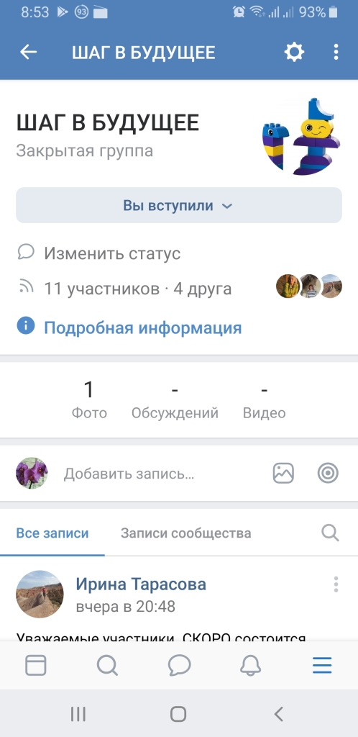
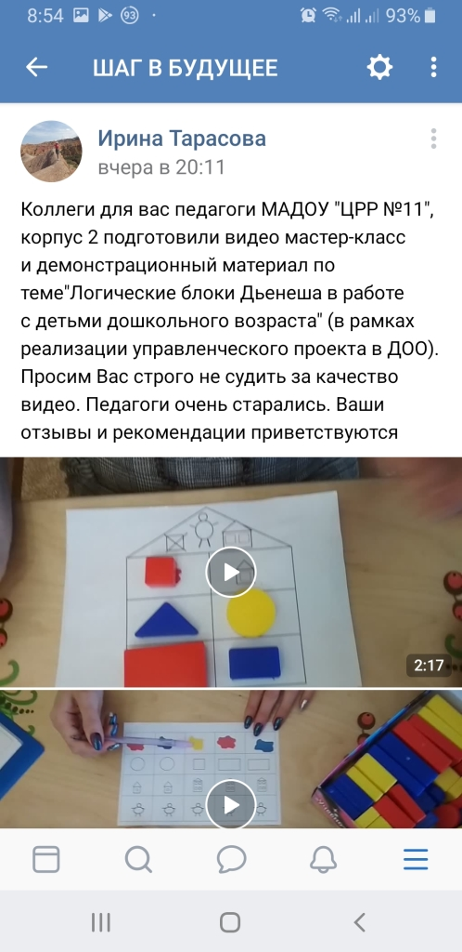
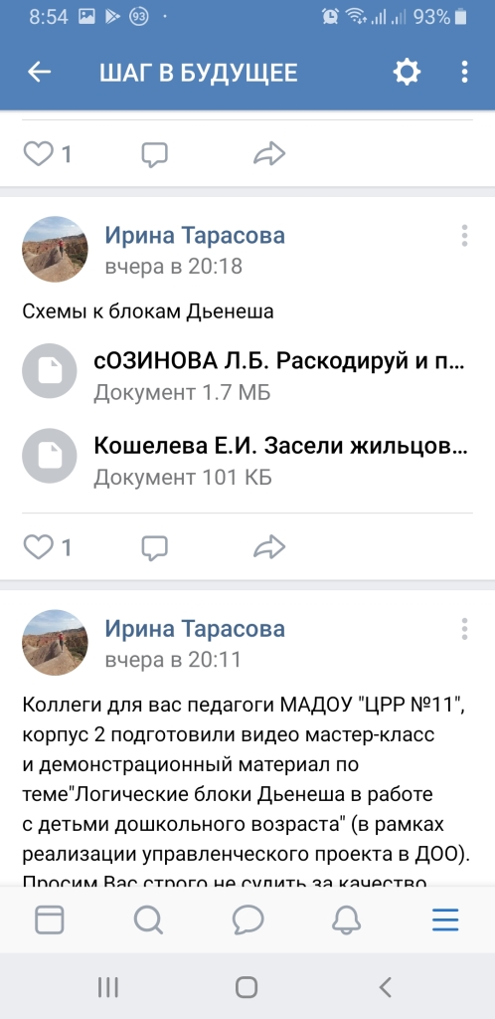
Апрель, 2019 | Проведение онлайн-семинаров для педагогов ДМР | Создана закрытая группа ВКонтакте «Шаг в будущее»

Slide 13
3. Управленческий портфель «Внедрение новых форм системы оценивания качества образования»

Slide 14
Механизм проектного управления
Экспертный совет
(начальник управления образования, заместителя главы по экономике, заместителя председателя Земского Собрания заместителя начальника управления образования, «Информационно – методический центр» )
Методические требования к оформлению проектов
Проектный офис («Информационно-методический центр»)
Мониторинг участия ОО в проектном управлении
КУРАТОР
РУКОВОДИТЕЛИ ПРОЕКТОВ
СПЕЦИАЛИСТ ПО МОНИТОРИНГУ
Мониторинг процесса реализации проектов по контрольным точкам
АДМИНИСТРАТОР
Методическое сопровождение
Notes:
2

Slide 15
Критерии отбора управленческих документов по проектам
актуальность и полнота информации, представленной в управленческих документах по проектам (программам проектов);
актуальность и приоритетность проектов (программ), представленных в предложении по проекту (программе проектов);
обеспеченность проекта ресурсами или наличие возможности перераспределения необходимых ресурсов в соответствии с приоритетом проекта (программы проектов).

Slide 16
На сайте «Информационно – методического центра» г Добрянка размещается вся информация, необходимая образовательным организациям района для планирования и реализации управленческих проектов /http://imc.dobryanka-edu.ru/projektnyj_ofis/

Slide 17
Первый конкурсный отбор проектов образовательных организаций (июнь 2018 г.)
На первом конкурсном отборе проектов образовательных организаций было заслушано 15 проектов из 15 ОО. В сентябре состоялись депутатские слушания Земского собрания, где руководителями 10 проектов-победителей представлены проекты с целью бюджетного финансирования на 2019 год. Победителями конкурса стали:
№ п/п | ОО | Название проекта
1 | МБОУ «ДСОШ № 3» | «Сетевое взаимодействие образовательных организаций Добрянского муниципального района по сопровождению профильного и профессионального самоопределения обучающихся 8,9,10 классов» «Учусь выбору»
2 | МБУ ДО «ЦДОД «Логос» | Муниципальный проект по работе с одаренными детьми «Талантливые дети»
3 | МАДОУ «ЦРР ДДС №15» | «Организация центра интеллектуального развития и вовлечение в научно-техническое творчество детей дошкольного возраста» «Интеллект – центр»
4 | МАДОУ «ЦРР»ДДС № 16» | «Формирование ключевых качеств успеха личности дошкольника средствами социоигровой технологии» «Играя, шагаю к успеху»

Slide 18
Первый конкурсный отбор проектов образовательных организаций
№ п/п | ОО | Название проекта
5 | МБДОУ «ДДС № 19» | Развитие инновационного мышления у разных категорий детей дошкольного возраста через краткосрочные образовательные практики (КОП) «Первые шаги к успеху»
6 | МБДОУ «ПДС №1» | «Развитие инновационного мышления у разных категорий детей дошкольного возраста через краткосрочные образовательные практики (дополнительное образование-вариативная часть ООП ДОО в ДОО»
7 | МБДОУ «ДДС № 21» | Формирование основ финансовой грамотности дошкольников через создание образовательного центра в ДОУ «ЭКОНОМГРАД» «ЭКОНОМГРАД»
8 | МАОУ «ПСОШ № 1» МБОУ «Дивьинская СОШ» | «Создание в МАОУ Полазненская СОШ№1 Инженерного центра как модели развития образовательной организации в условиях проектирования образовательной среды технической направленности Школы инженерной культуры» «Инженерный центр»

Slide 19
Первый конкурсный отбор проектов образовательных организаций
№ п/п | ОО | Название проекта
9 | МБОУ «ПСОШ № 3» | «Цифровая сетевая школа как главный ресурс использования информационных образовательных технологий и элемент современной привлекательной образовательной среды для разных категорий детей» «Цифровая школа – ключ к успешному обучению»
10 | МБОУ «ДСОШ № 5» | « В поход за результатом: новые подходы к оценке привлекательности урока для обучающихся» « Учимся с удовольствием»
11 | МБОУ «ДООШ № 1(КШ)» | «Повышение привлекательности системы внеурочной (общеинтеллектуальное направление) деятельности как условие личного развития разных категорий детей» «Путь к успеху»
12 | МБДОУ «ДДС № 20» | Развитие креативного мышления и формирование начал патриотизма для всех категорий детей ДОО через создание интерактивного музея» «Добрянская искорка»

Slide 20
Второй конкурсный отбор проектов образовательных организаций
На втором конкурсном отборе проектов образовательных организаций было заслушано 7 проектов по 2 портфелям . Победителями конкурса стали 3 проекта:
№ п/п | ОО | Название проекта
1 | МБОУ «Добрянская СОШ № 2» | Формирование проектно-исследовательского мышления у обучающихся через проектные сессии «Проектория»
2 | МБОУ «Добрянская СОШ № 3» | «Использование ИКТ-ресурсов как средство повышения привлекательности урока технологии в 5-8 классах» «ИКТ на уроках технологии в 5-8 классах»
3 | МБОУ «Дивьинская СОШ» | Совершенствование и оптимизация учебного процесса путем создания мобильной цифровой среды «В ногу со временем»

Slide 21
Сегодня в образовательном пространстве муниципалитета реализуются 13 управленческих проектов, решением научно-методического общественного совета получивших статус «Муниципальный проект» В реализации данных проектов занято 52% педагогов из общего количества педагогов, участвующих в проектах.

Slide 22
Результаты и перспективы проектного управления
Результаты
Проблемные точки
13 управленческим проектам решением Научно-методического общественного совета присвоен статус «Муниципальный проект»
Проектным офисом по итогам года проведены промежуточные экспертизы управленческих проектов
В нашем образовании возникает единая, осмысленная корпоративная культура, основанная на взаимном понимании, доверии и уважении
Повысилась включенность родительской общественности
Заключено соглашение о сотрудничестве с Центром развития образовательных систем, мы стали участниками проектно-экспертной лаборатории «Управление развитием образовательных систем» РАНХ и ГС при Президенте РФ
Слабый уровень владения методами управления проектами
Недостаточность темпа запуска отдельных проектов
Слабая мотивационная составляющая
Перспективы
Наполнение портфеля «Внедрение новых форм системы оценивания качества образования»
Ориентация проектов на задачи, определенные в национальном проекте «Образование»
В июне 2019 года состоится 3 конкурс управленческих проектов.

